Slide 1
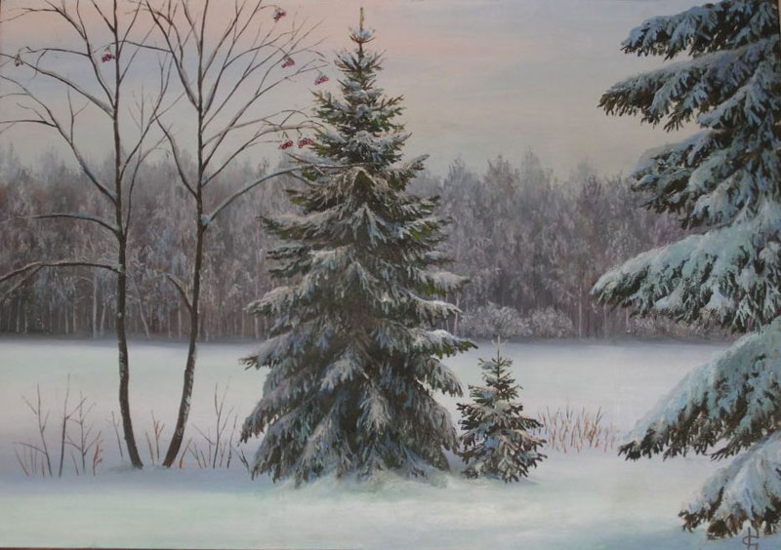
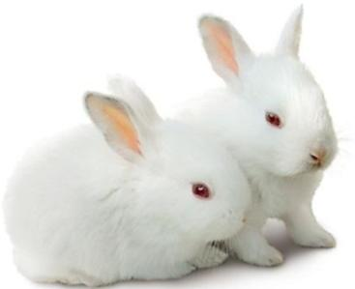
«Заяц в зимнем лесу»
Рваная аппликация
1 КЛАСС
Сафонова Ольга Сергеевна, учитель начальных классов, МБОУ «Школа № 25», г. о. Балашиха, 2013г.

Slide 2
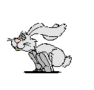
Загадка
Маленький, беленький,
По лесочку прыг, прыг,
По снежочку тык, тык.
ЗАЯЦ

Slide 3
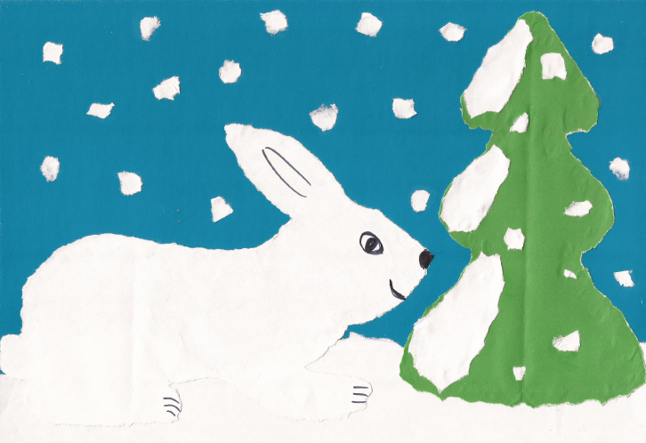

Slide 4
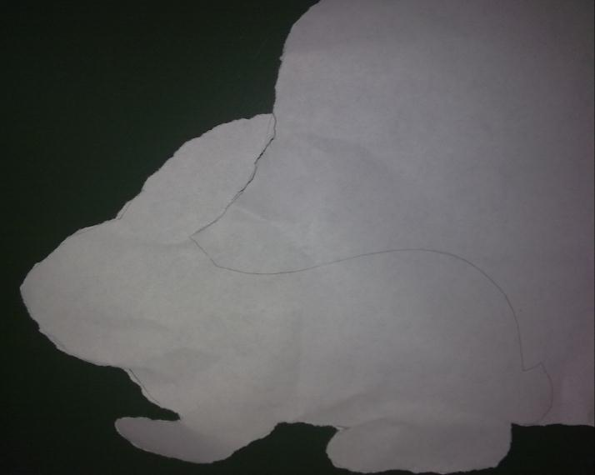
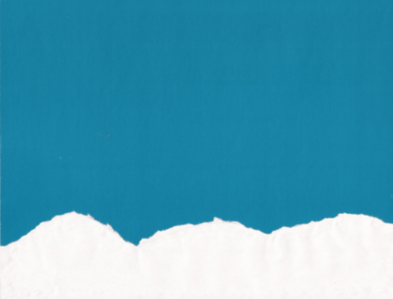
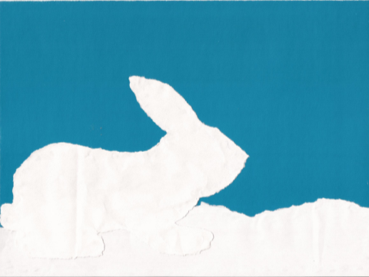
1.Возьмём картон голубого или синего цвета.
2. На белом листе по всей длине нарисуем сугробы снега и зайчика.
3. Обрываем детали аппликации короткими «шажками» по контуру рисунка(см. фото).
4. На картон наклеиваем сугробы, затем сверху – зайчика.

Slide 5
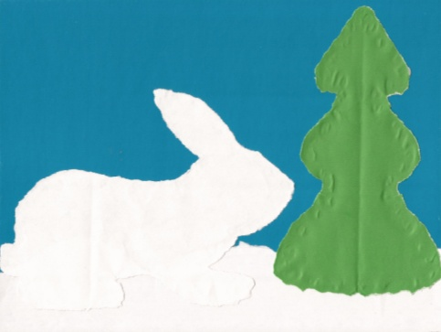
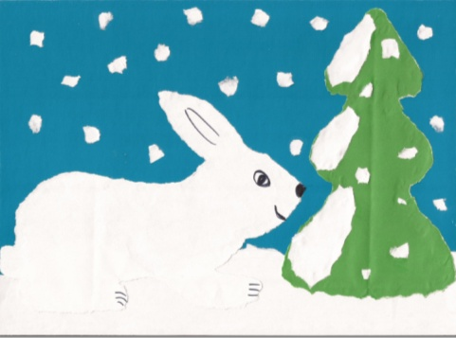
5. На бумаге зелёного цвета нарисуем ёлочку и также, не торопясь, по контуру оборвём её и наклеим на сугробы.
6. Из белой бумаги нарвём хлопья снега, приклеим.
7. У зайчика дорисуем фломастером носик, глаз, уши, рот, лапки. Работа готова!

Slide 6
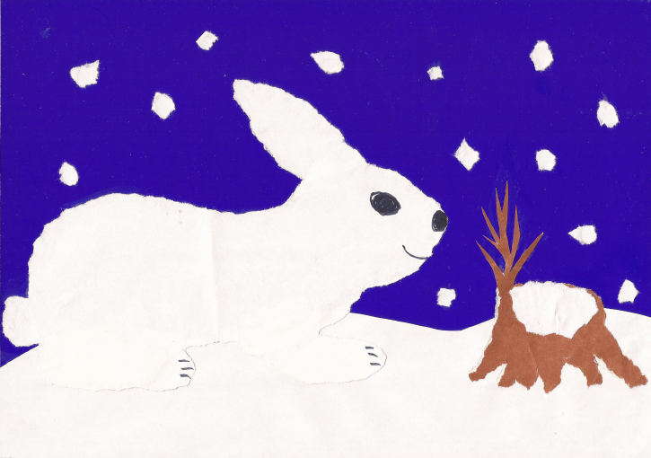

Slide 7
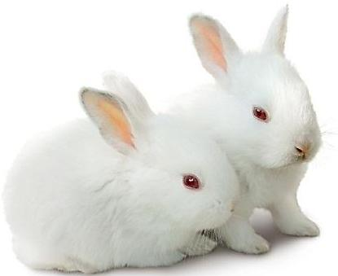
Источники:
1. fotki.yandex.ru/users/luira11/view/467823/?page=0
2. silkdream.ru›4.htm
3. grandwallpapers.net›photo/pushistie-simpatyagi
Сафонова Ольга Сергеевна, учитель начальных классов, МБОУ «Школа № 25»,
г. о. Балашиха, 2013г.

